Slide 1


Slide 2


Bài hát nói về nội dung gì?
Notes:
Thầy cô là người chắp đôi cánh để cho chúng ta bay vào đời. Bất cứ một người học sinh nào cũng muốn thể hiện tình cảm biết ơn và kính trọng với các thầy cô giáo của mình. Bài hát: “Bông hồng tặng cô” là một ca khúc thể hiện rất rõ điều đó. Chỉ là một món quà đơn sơ nhưng chứa chan tình cảm, người học trò nhỏ trong bài hát muốn tặng cho cô giáo hiền những bông hồng tươi thắm do chính tay mình trồng. Thật đáng yêu và đáng trân trọng biết bao.

Slide 3











Slide 4



Đề xuất được những cách làm cụ thể để nuôi dưỡng, giữ gìn tình thầy trò.
Giải quyết được một số vấn đề nảy sinh trong quan hệ với thầy cô.
Tham gia tổ chức sự kiện về truyền thống tôn sư trọng đạo và các truyền thống khác của nhà trường.

Slide 5


Slide 6





Hoạt động 1:
Đề xuất những việc làm cụ thể để vun đắp tình thầy trò.

Slide 7

Thảo luận về những việc em có thể làm để vun đắp tình thầy trò.
Những việc làm có thể vun đắp tình thầy trò

Slide 8


Những việc làm có thể vun đắp tình thầy trò
Trao đổi, trò chuyện, tâm sự cùng thầy cô để hiểu thầy cô hơn
Làm những việc làm, hành động khiến thầy cô vui
Chia sẻ, bày tỏ quan điểm để thầy cô hiểu mình hơn.

Slide 9

Các hoạt động việc làm mình nêu ra và quyết tâm thực hiện sẽ giúp cho thầy và trò gần gũi hơn, hiểu nhau hơn cùng làm việc và học tập vui hơn.

Slide 10
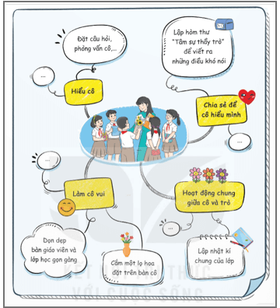
Đề xuất những việc làm cụ thể, phù hợp với tập thể lớp.

Slide 11

Những việc làm cụ thể, phù hợp với tập thể lớp mình.
Vẽ sơ đồ tư duy thể hiện những việc làm cụ thể, phù hợp với tập thể lớp mình.

Slide 12


Đại diện các nhóm chia sẻ kết quả thảo luận

Slide 13
Hoạt động 2:
Thực hiện một số việc làm để vun đắp tình thầy trò.

Slide 14
Lựa chọn việc làm phù hợp để thực hiện.
Đó là việc làm gì? Tại sao em lại chọn việc làm đó?
Em sẽ thực hiện việc làm đó như thế nào?
Thời gian, địa điểm để thực hiện việc làm đó?

Slide 15
Gợi ý:
Làm hòm thư “Tâm sự thầy trò”
Làm nhật kí chung của lớp
…….

Slide 16
Đại diện các nhóm chia sẻ trước lớp

Slide 17
Thật vui khi chúng ta sẽ có những hoạt động chung, tất cả những hoạt động ấy sẽ làm nên kỷ niệm thầy trò của lớp mình. Các cảm xúc tích cực luôn giúp chúng ta vượt qua những vấn đề nảy sinh sau này.

Slide 18


Slide 19





Về nhà
Suy nghĩ, thảo luận với bạn bè, người thân về những việc làm thiết thực để tri ân thầy, cô giáo.
- Chuẩn bị nguyên vật liệu cho hoạt động thực hiện các sản phẩm tri ân thầy cô.

Slide 20



